Slide 1
2 晶体管及基本放大电路
2.1 晶体管
2.2 放大的概念及主要技术指标
2.3 放大电路的组成和工作原理
2.4 放大电路的分析方法
2.5 放大电路静态工作点的稳定问题
2.6 共集电极放大电路和共基极放大电路
2.7 复合管 及其放大电路
2.8 放大电路的频率响应

Slide 2
要求
1、掌握晶体管的分类、输出特性曲线、三个工作区域的特点、放大的条件及参数。了解三极管的结构、放大原理及选管原则；
2、掌握放大的基本概念,放大电路的性能指标:放大倍数、输入电阻、输出电阻、频带宽度；
3、掌握静态、动态、直流通路、交流通路、最大不失真输出电压等基本概念；
4、掌握结合具体电路进行合理近似的估算法；
5、掌握图解法分析放大电路的静态、动态工作情况；
6、掌握非线性失真的概念，并会解决失真。
7、熟练掌握运用微变等效电路法计算放大电路的动态性能指标；
8、熟练掌握共射（包括工作点稳定电路）、共集和共基放大电路的工作原理及特点；
9、掌握复合管的特点。

Slide 3

2.1 晶体三极管
晶体三极管是通过一定的工艺，将两个PN结结合在一起的器件。由于两个PN结之间的相互影响，使BJT表现出不同于单个PN结的特性而具有电流放大作用，从而使PN结的应用发生了质的飞跃。

Slide 4
2.1 晶体三极管
2.1.1 晶体管的结构和类型
2.1.2 晶体管的放大原理
2.1.3 晶体管的特性曲线及工作状态
2.1.4 晶体管的主要参数

Slide 5
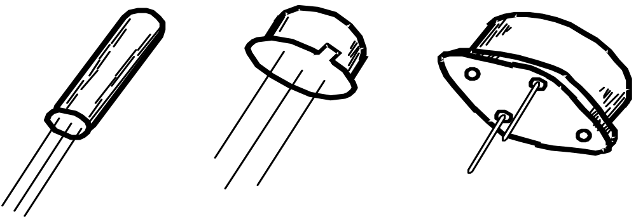
2.1.1 晶体管的结构和类型
又称半导体三极管、晶体三极管，或简称晶体管。
三极管有两种类型：NPN 型和 PNP 型。
主要以 NPN 型为例进行讨论。

Slide 6
2.1.1 晶体管的结构和类型
集电极c （Collector）
集电区
N
c
集电结
基极 b （Base）
P
基区
发射结
b
N
e
发射区
符号
发射极 e （Emitter）

Slide 7
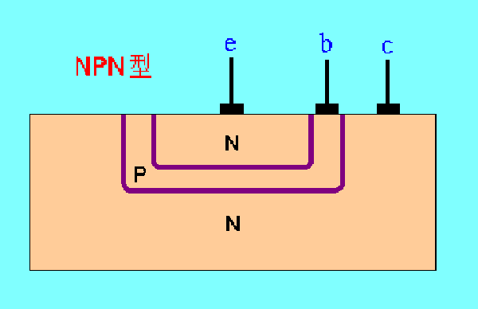
2.1.1 晶体管的结构和类型
发射区的掺杂浓度最高；
集电区掺杂浓度低于发射区，且面积大；
基区很薄，一般在几个微米至几十个微米，且掺杂浓度最低。

Slide 8
2.1.2 晶体管的放大原理
以 NPN 型三极管为例讨论
c
三极管若实现放大，必须从三极管内部结构和外部所加电源的极性来保证。
N
b
P
不具备放大作用
N
e

Slide 9
2.1.2 晶体管的放大原理
c
三极管内部结构要求：
1. 发射区高掺杂。
N
2. 基区做得很薄。通常只有几微米到几十微米，而且掺杂较少。
b
P
P
P
P
3. 集电结面积大。
N
N
N
N
三极管放大的外部条件：
发射结正偏，集电结反偏。
e

Slide 10
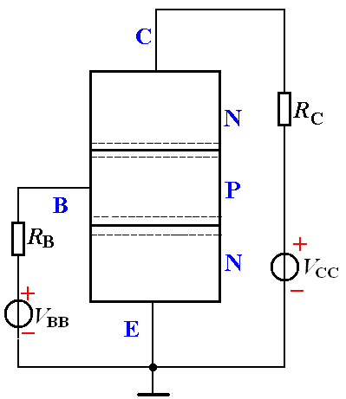
2.1.2 晶体管的放大原理
一、晶体管内部载流子的运动
发射结加正向电压，扩散运动形成发射极电流
c
R_{c}
2. 扩散到基区的自由电子与 空穴的复合运动形成基极 电流,复合掉的空穴由 V_{BB} 补充。
I_{B}
b
R_{b}
e
I _{E}
多数电子在基区继续扩散，到达集电结的一侧。
晶体管内部载流子的运动

Slide 11
2.1.2 晶体管的放大原理
一、晶体管内部载流子的运动
I _{C}
3.集电结加反向电压，漂移运动形成集电极电流I_{c}
其能量来自外接电源 V_{CC} 。
c
R_{b}
I_{CBO}
I _{B}
b
另外，集电区和基区的少子在外电场的作用下将进行漂移运动而形成反向饱和电流，用I_{CBO}表示。
R_{c}
e
I _{E}

Slide 12
2.1.2 晶体管的放大原理
I_{C}
二、晶体管的电流分配关系
c
I_{CBO}
I_{Cn}
I_{E}=I_{Cn} + I_{Bn} + I_{Ep}
= I_{En}+ I_{Ep}
R_{c}
I_{B}
I_{C} = I_{Cn} + I_{CBO}
I_{B}=I_{Ep}+ I_{Bn}－I_{CBO}
~ I_{Bn}－I_{CBO}
b
R_{b}
I_{Bn}
~
I_{Ep}
I_{E} =I_{C}+I_{B}
e
I_{En}
e
I_{E}
图1.3.4晶体管内部载流子的运动与外部电流

Slide 13
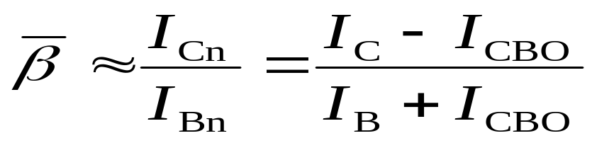
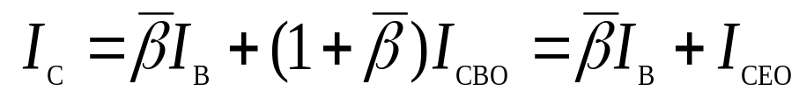
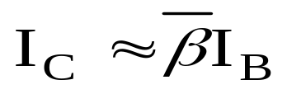
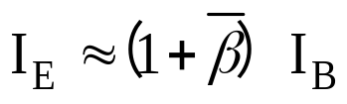
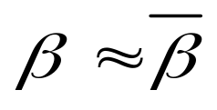
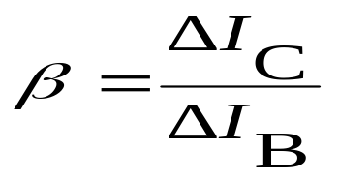
2.1.2 晶体管的放大原理
三、晶体管的共射电流放大系数
1. 共射直流电流放大系数
I_{CBO} 称反向饱和电流
整理可得：
I_{CEO} 称穿透电流
2. 共射交流电流放大系数

Slide 14
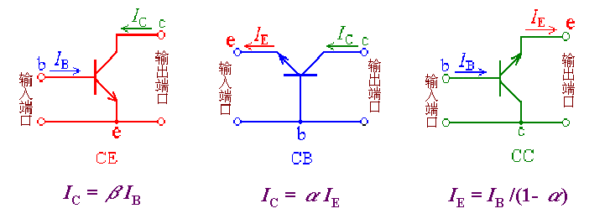
2.1.2 晶体管的放大原理
BJT的三种组态
共发射极接法：发射极作为公共电极，用CE表示。
共基极接法：基极作为公共电极，用CB表示。
共集电极接法：集电极作为公共电极，用CC表示。

Slide 15
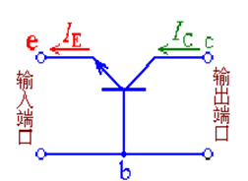
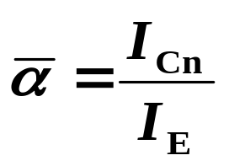
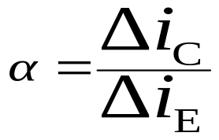
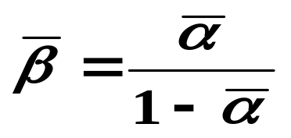
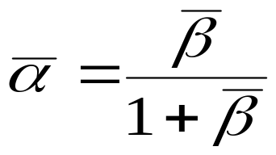
3. 共基直流电流放大系数
4.共基交流电流放大系数
直流参数 与交流参数 的含义是不同的，但是，对于大多数三极管来说，两个参数的数值却差别不大，计算中，可不将它们严格区分。
5. α与β 的关系
或

Slide 16
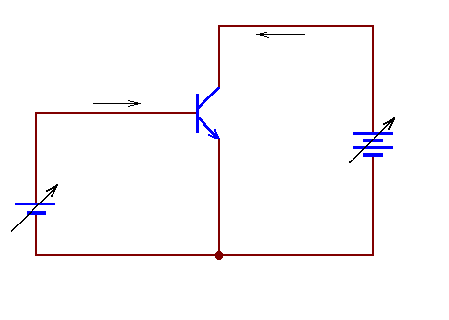
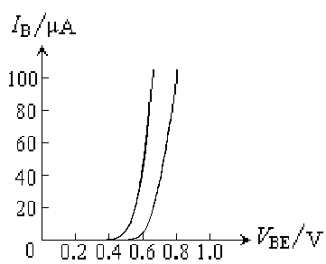
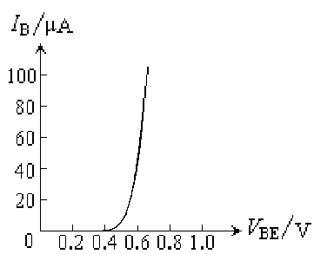
2.1.3 晶体管的共射特性曲线
一、 输入特性曲线
i_{B}=f(u_{BE})⏐ _{UCE=const}
(1) 当u_{CE}=0V时，相当于发射结的正向伏安特性曲线。
(2) 当u_{CE}≥1V时， u_{CB}= u_{CE} - u_{BE}>0，集电结已进入反偏状态，开始收
集电子，基区复合减少，在同样的u_{BE}下 I_{B}减小，特性曲线右移。
i_{C}
u_{CE} = 0V
c
u_{CE} = 0V
u_{CE} ≥ 1V
i_{B}
+
b
+
u_{CE}
u_{BE}
e
-
-
U_{CC}
U_{BB}
u_{BE} /V
共射极放大电路
u_{BE} /V

Slide 17
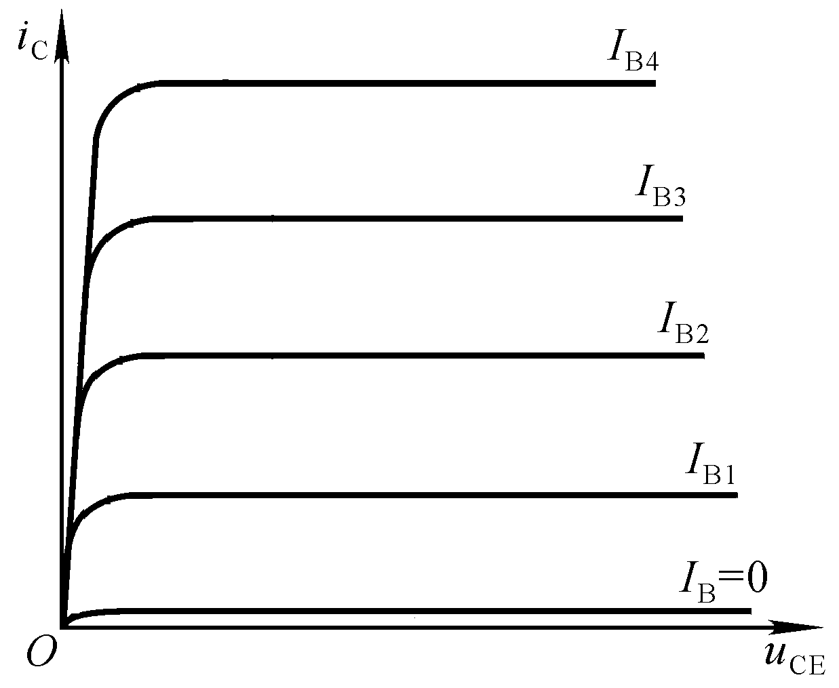
2.1.3 晶体管的共射特性曲线
二、输出特性曲线
i_{C}=f(u_{CE})⏐ _{IB=const}
输出特性曲线的三个区域:
饱和区
放大区：i_{C}平行于u_{CE}轴的区域，曲线基本平行等距。此时，发射结正偏，集电结反偏。
i_{C}
i_{B}
c
+
b
饱和区：i_{C}明显受u_{CE}控制的区域，该区域内，一般u_{CE}＜0.7V(硅管)。此时，发射结正偏，集电结正偏或反偏电压很小。
+
u_{CE}
u_{BE}
e
-
-
U_{CC}
U_{BB}
截止区：i_{C}接近零的区域，相当i_{B}=0的曲线的下方。此时， u_{BE}小于死区电压，集电结反偏。
放大区
截止区
共射极放大电路

Slide 18



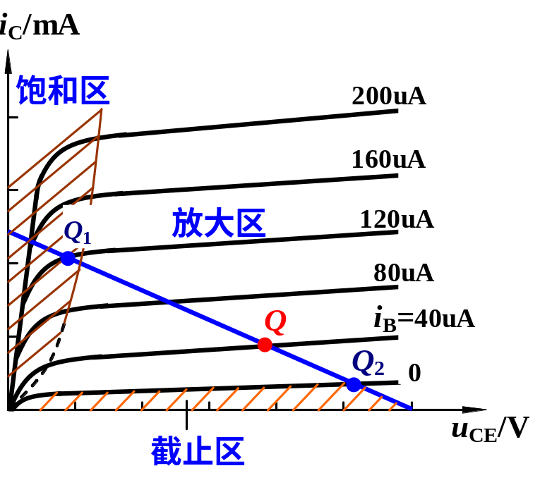
2.1.3 晶体管的共射特性曲线
三、BJT的三个工作区域
饱和区特点： i_{C}不再随i_{B}的增加而线性增加，即
此时
u_{CE}= U_{CES} ，典型值为0.3V。
截止区特点：i_{B}=0， i_{C}= I_{CEO}。
当工作点进入饱和区或截止区时，将产生 非线性失真。
放大区特点：BJT输出特性比较平坦，接近于恒流特性，在这个区域符合 i_{B}=βi_{C}的规律，是放大器的工作部分。

Slide 19
讨论1：三极管工作状态的判断
例1：测量某NPN型BJT各电极对地的电压值V_{C} ＝6V V_{B} ＝4V V_{E} ＝3.6V，
试判别管子工作在什么区域？
原则：
截止
放大
饱和
发射结
反偏
正偏
正偏
解：
集电结
反偏
反偏
正偏
对NPN管而言，放大时V_{C} ＞ V_{B} ＞ V_{E}
对PNP管而言，放大时V_{C} ＜ V_{B} ＜V_{E}
截止区

Slide 20
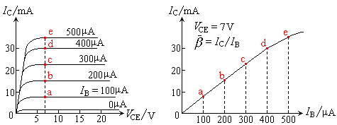
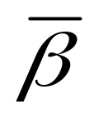
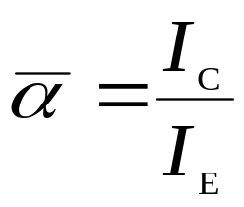

2.1.4 晶体管的主要参数
三极管的参数分为三大类:
直流参数、交流参数、极限参数
一、 直流参数
1.共发射极直流电流放大系数
≈I_{C} / I_{B} | _{vCE=const}
2.共基直流电流放大系数
3.集电极基极间反向饱和电流I_{CBO}
I_{CEO}=（1+ ）I_{CBO}
集电极发射极间的反向饱和电流I_{CEO}

Slide 21
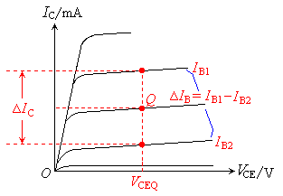
2.1.4 晶体管的主要参数
二、 交流参数
1.共发射极交流电流放大系数β
β =Δi_{C}/Δi_{B}⏐_{UCE=const}
2. 共基极交流电流放大系数α
α=Δi_{C}/Δi_{E}⏐ _{UCB=const}
3.特征频率 f_{T}
β 值下降到1的信号频率

Slide 22
2.1.4 晶体管的主要参数
三、 极限参数
1.最大集电极耗散功率P_{CM}
P_{CM}= I_{C}U_{CE}
2.最大集电极电流I_{CM}
3. 反向击穿电压
• U_{CBO}——发射极开路时的集电结反 向击穿电压。
• U_{CEO}——基极开路时集电极和发射
极间的击穿电压。
• U _{EBO}——集电极开路时发射结的反 向击穿电压。
几个击穿电压有如下关系 U_{CBO}＞U_{CEO}＞U_{EBO}

Slide 23
讨论2
例2：测得工作在放大电路中几个晶体管三个电极的电位U₁、U₂、U₃分别为：
（1）U₁=3.5V、U₂=2.8V、 U₃=12V
（2）U₁=6V、 U₂=11.3V、 U₃=12V
判断它们是NPN型还是PNP型？是硅管还是锗管？并确定e、b、c。
解：
原则：先求U_{BE}，若等于0.6-0.7V，为硅管；若等于0.2-0.3V，为锗管。 发射结正偏，集电结反偏。
NPN管 U_{BE}＞0， U_{BC}＜0，即U_{C} ＞ U_{B} ＞ U_{E} 。
PNP管 U_{BE}＜0， U_{BC}＜0，即U_{C} ＜ U_{B} ＜ U_{E} 。
（1）U₁ b、U₂ e、U₃ c NPN 硅
（2）U₁ c、U₂ b、U₃ e PNP 硅

Slide 24
作业：2.1.4 2.1.5 2.1.6 2.1.7

